Slide 1
민국이의 꿈 · 교사 종합 자료
세 번째 여정 — 국정 포털
입법부 · 행정부 · 사법부 | 10~18차시
🏛️ 입법 법을 만든다 🏢 행정 법을 집행한다 ⚖️ 사법 법을 적용한다

Slide 2
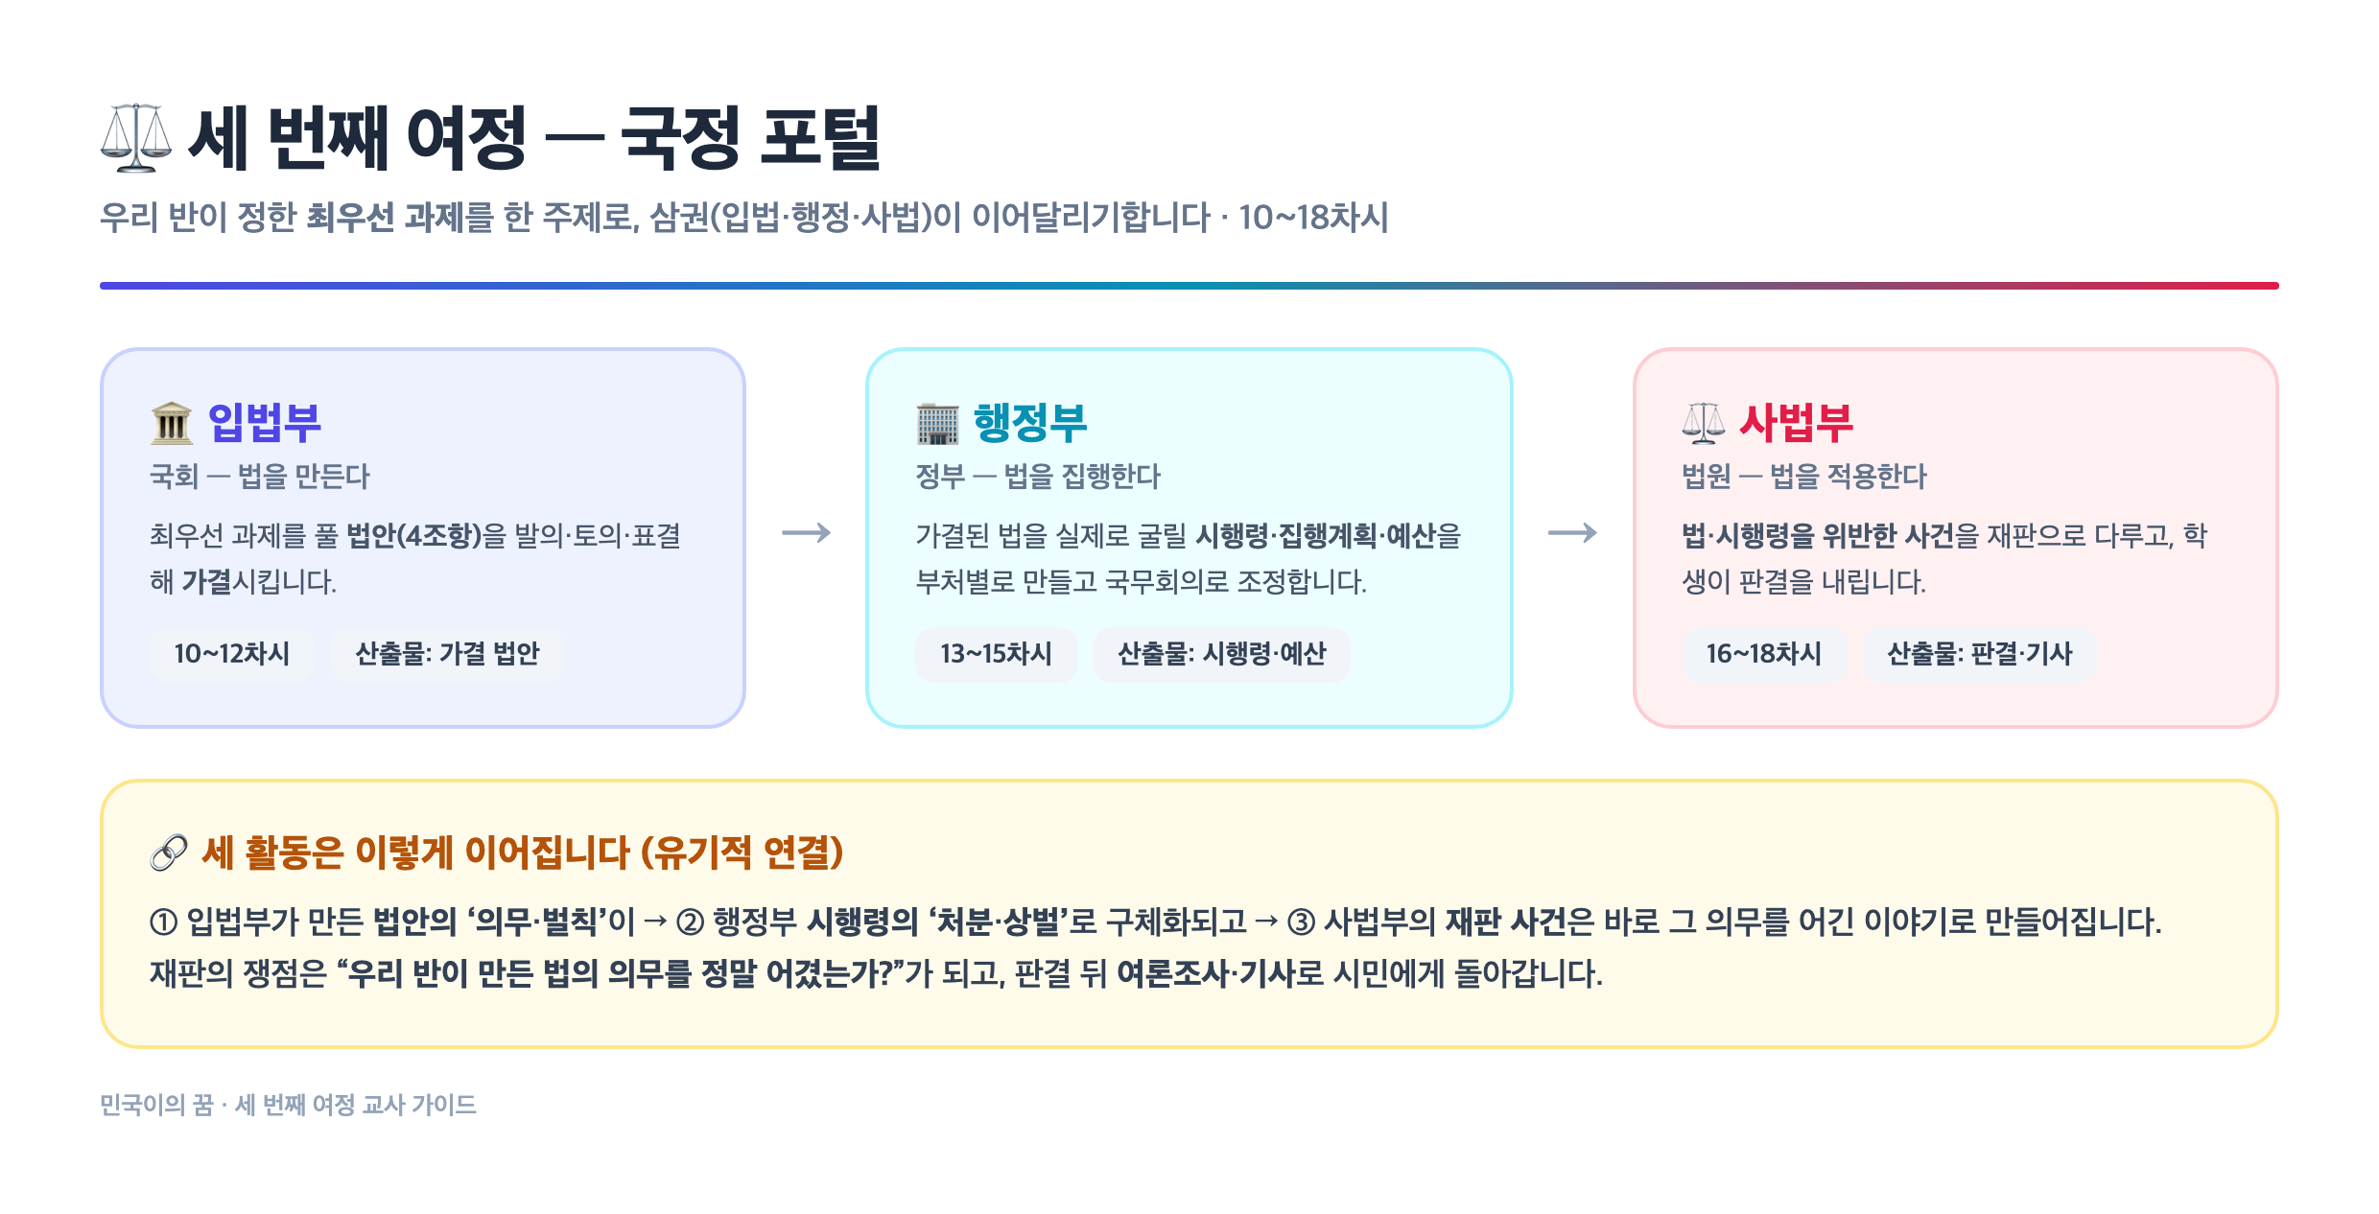
한 과제, 삼권의 이어달리기
우리 반이 정한 최우선 과제를 한 주제로, 입법→행정→사법이 차례로 이어집니다.
민국이의 꿈 · 세 번째 여정 · 국정 포털

Slide 3
🔗 세 활동은 이렇게 이어집니다
① 입법부
② 행정부
③ 사법부
법안의 의무·벌칙
시행령의 처분·상벌
재판 사건 = 의무 위반
→
→
우리 반이 가결한 법이 무엇을 금지/의무화하는지 정함
그 의무를 어떻게 집행·처분할지 구체화
바로 그 의무를 어긴 사건을 재판으로 다룸
재판의 핵심 쟁점 = “우리 반이 만든 법의 의무를 정말 어겼는가?” 판결 → 여론조사·기사로 시민에게 돌아가며 네 번째 여정으로 이어집니다.
민국이의 꿈 · 세 번째 여정 · 국정 포털

Slide 4
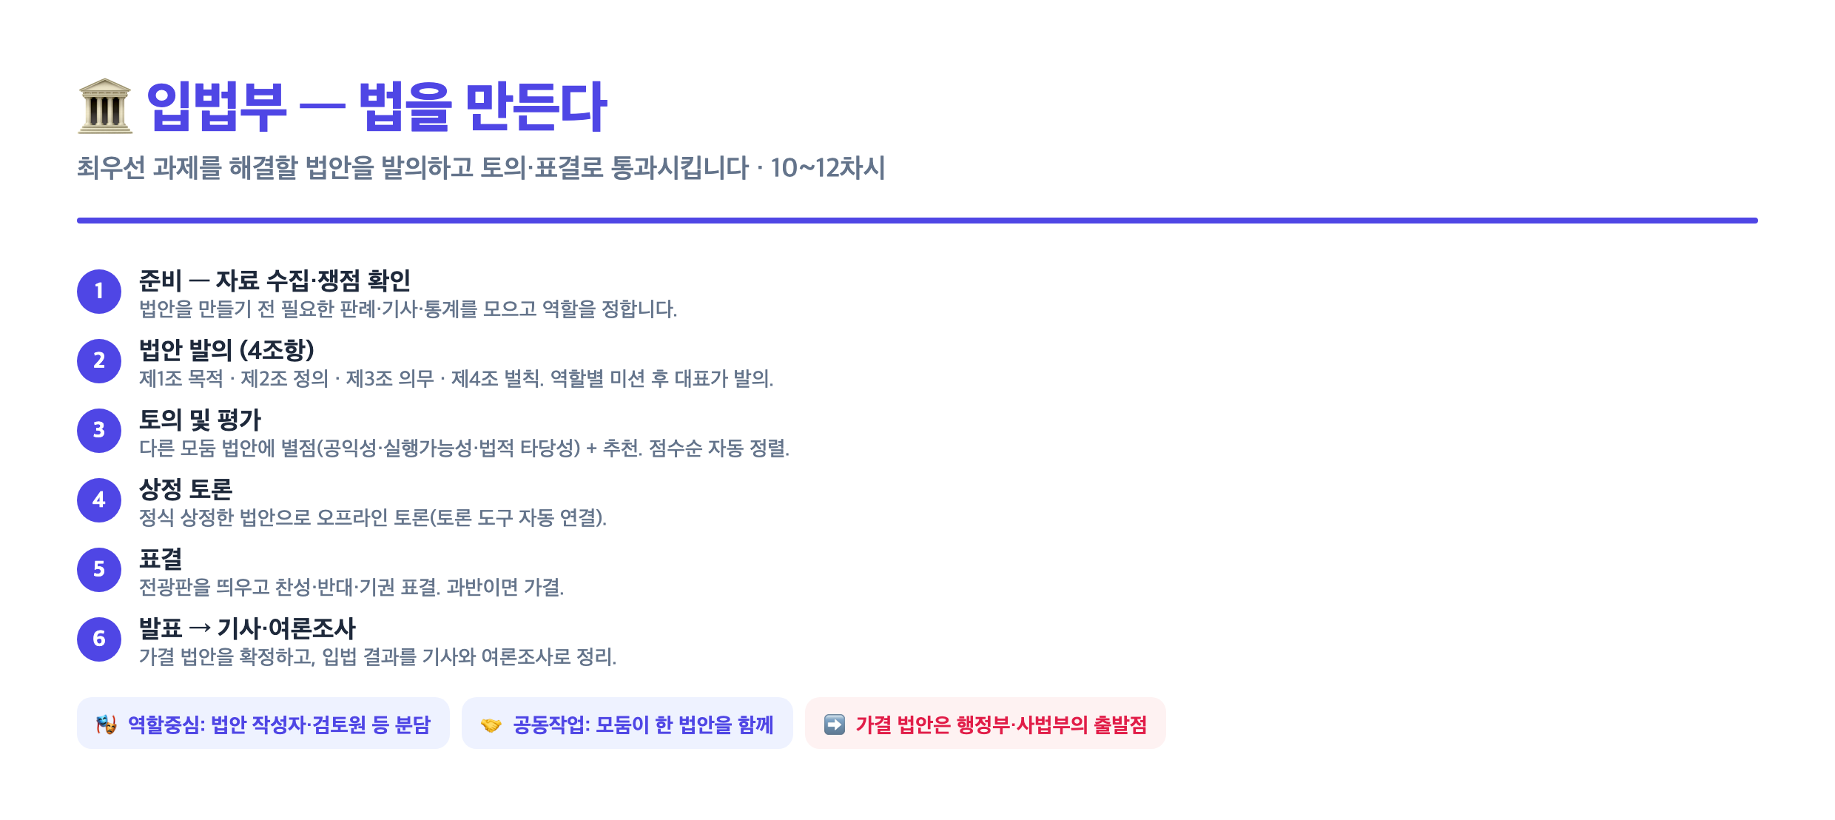
🏛️ 입법부
법을 만든다 · 10~12차시
1
준비 — 자료 수집·쟁점
2
법안 발의 (4조항)
3
토의 및 평가(별점·추천)
4
상정 토론
5
표결 (과반 가결)
6
발표 → 기사·여론조사
민국이의 꿈 · 세 번째 여정 · 국정 포털

Slide 5
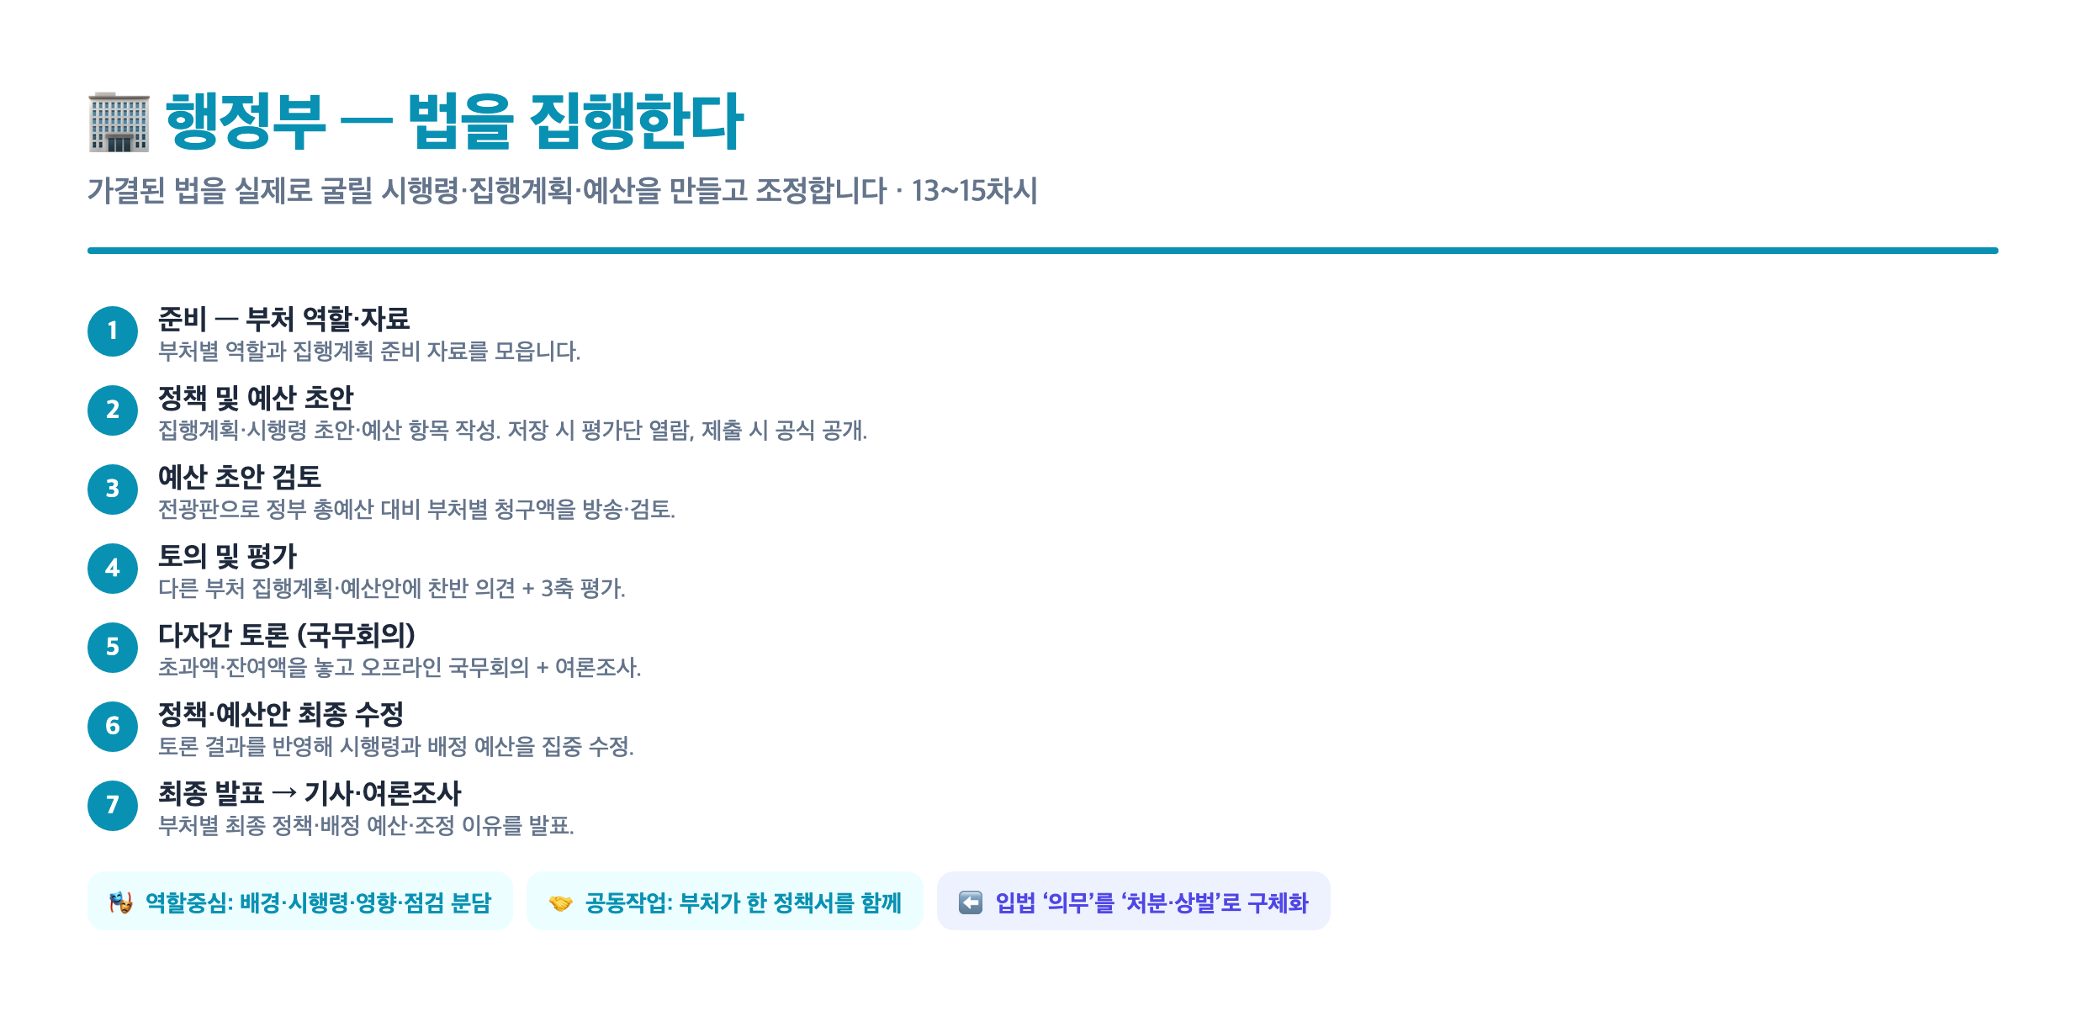
🏢 행정부
법을 집행한다 · 13~15차시
1
준비 — 부처 역할·자료
2
정책·예산 초안
3
예산 초안 검토(전광판)
4
토의 및 평가
5
다자간 토론(국무회의)
6
정책·예산안 최종 수정
7
최종 발표 → 기사·여론
민국이의 꿈 · 세 번째 여정 · 국정 포털

Slide 6
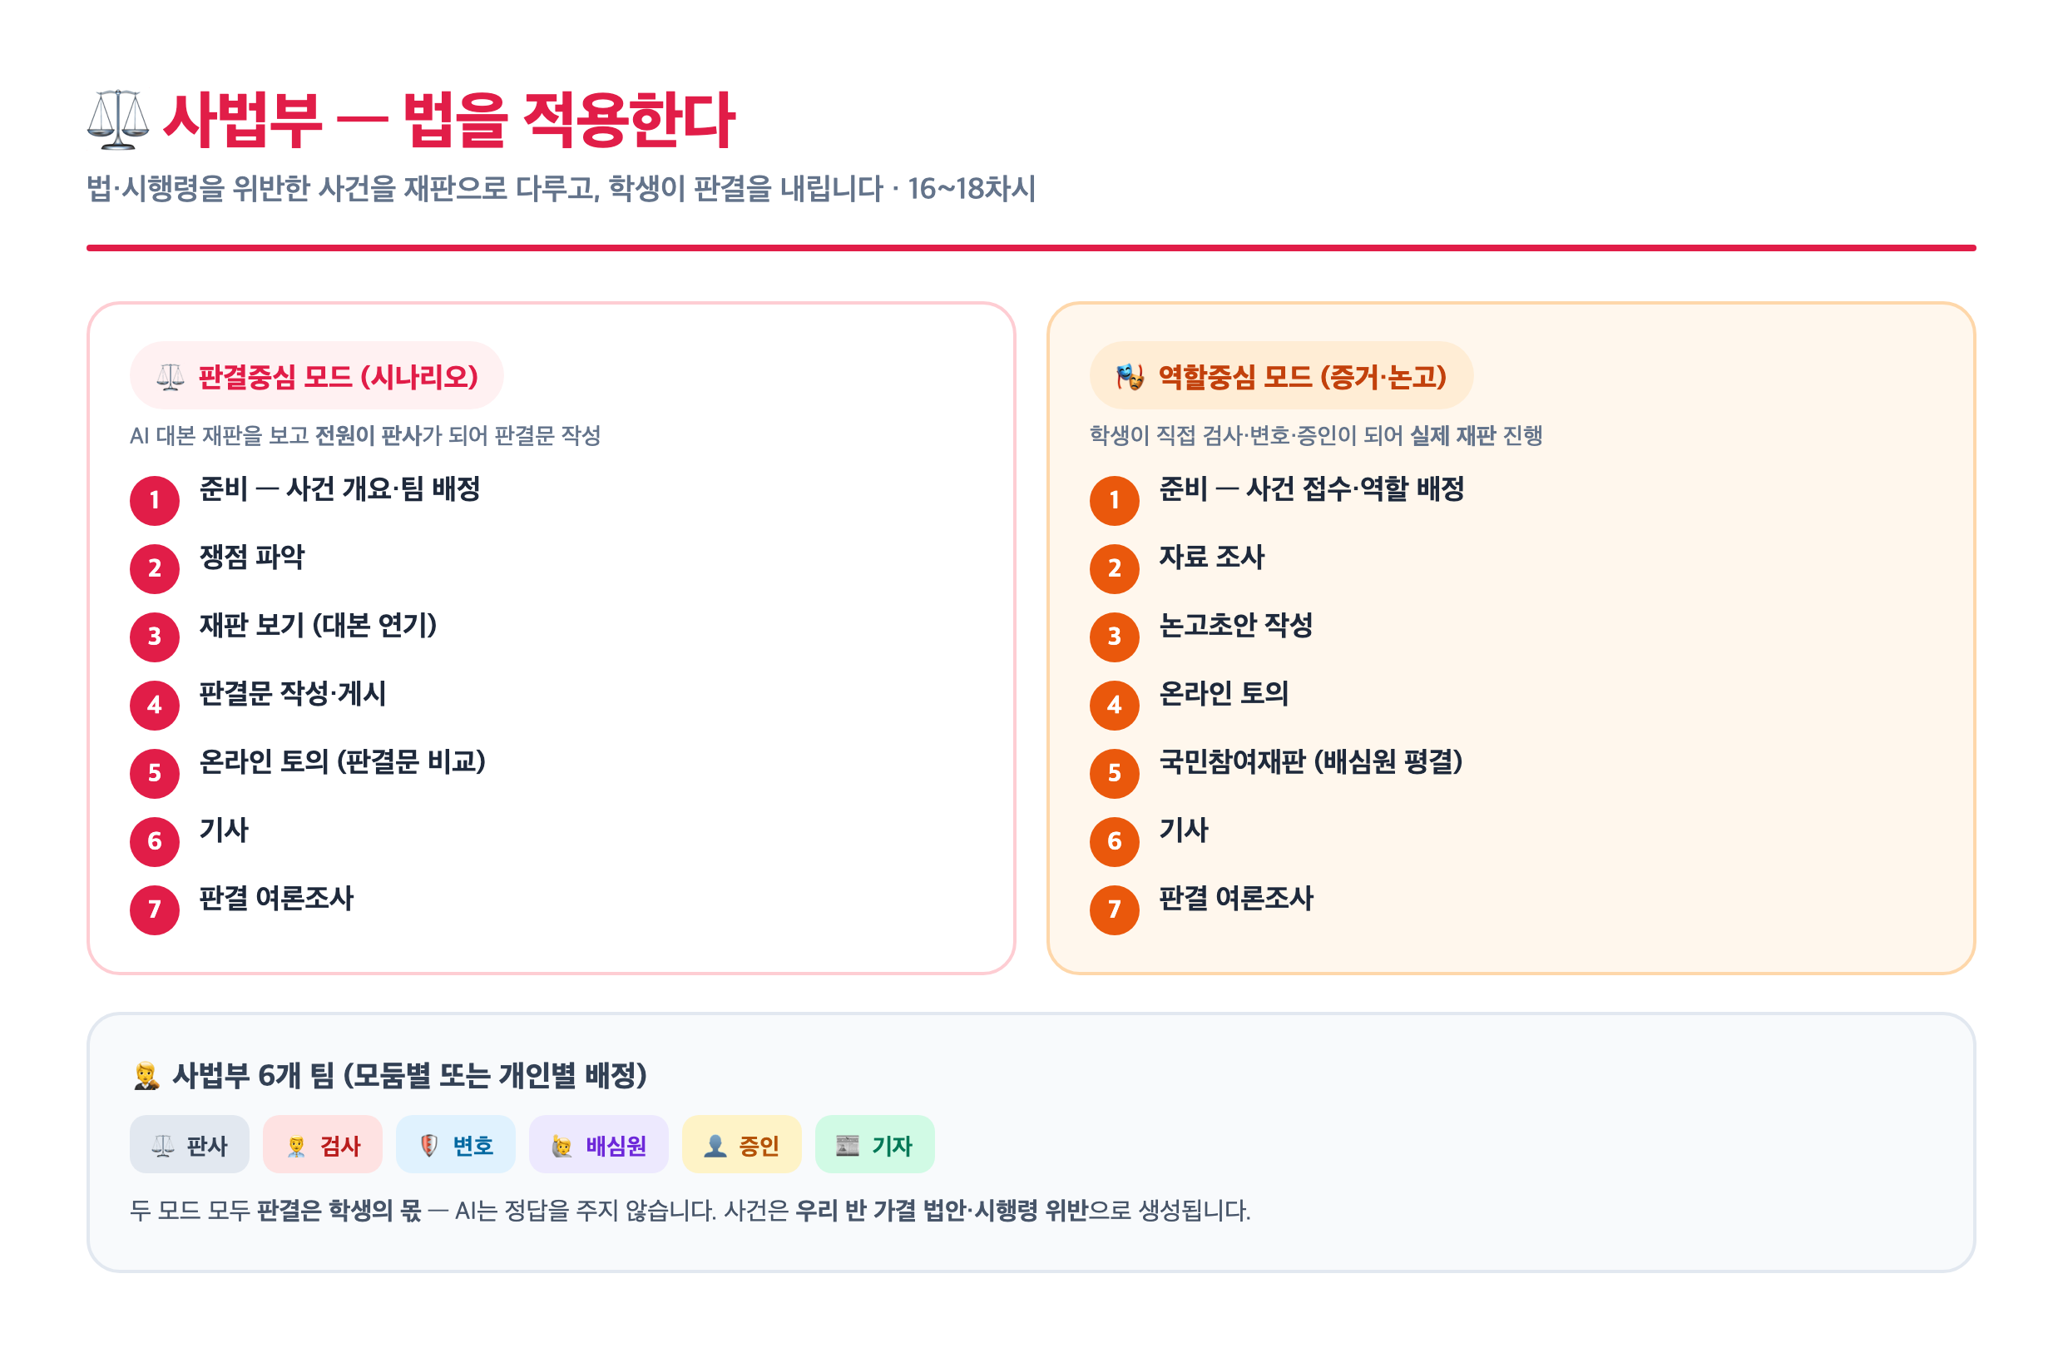
⚖️ 사법부 — 두 가지 활동 모드
법·시행령을 위반한 사건을 재판으로. 판결은 학생의 몫(AI는 정답을 주지 않음). · 16~18차시
민국이의 꿈 · 세 번째 여정 · 국정 포털

Slide 7
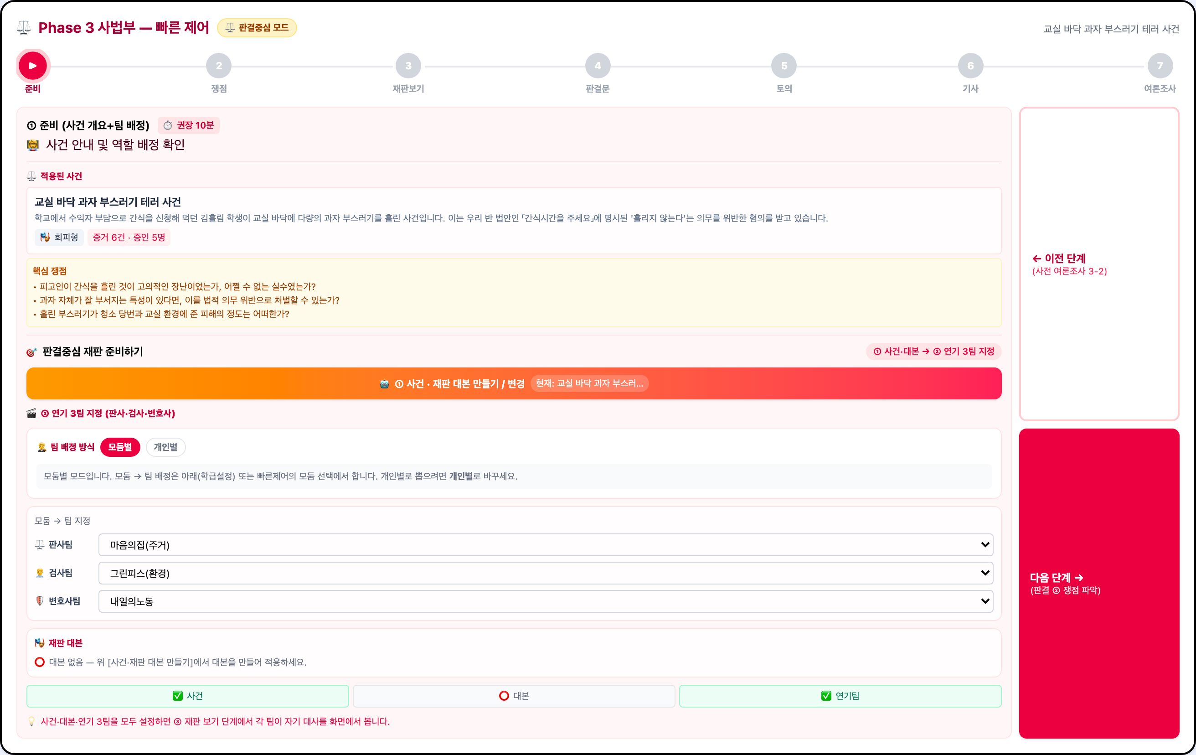
사법부 — 교사가 미리 준비할 일
①
활동 모드 선택 판결중심 / 역할중심 (학급 설정)
②
사건·재판 대본 만들기 법안·시행령 선택 → AI 생성 → JSON 업로드
③
팀 배정 모둠별 또는 개인별(진영 선택식)
④
연기 3팀 / 6팀 지정 판사·검사·변호 (+증인·배심원·기자)
⑤
단계 권장 시간 확인 사건 자료의 stageGuides
▲ 판결중심 준비 단계 빠른 제어 (사건·대본·연기 3팀·체크리스트)
민국이의 꿈 · 세 번째 여정 · 국정 포털

Slide 8
교사 빠른 참조 · 운영 포인트
🧭
단계 진행 각 부 빠른 제어의 이전/다음 단계
⚖️
사법 모드 학급 설정 → 사법부 → 활동 방식
🤖
사건 생성 빠른 제어 → 사건·대본 만들기(법안 선택)
🧑‍⚖️
개인별 배정 팀 배정 화면 모둠별/개인별 토글
📺
전광판 표결·예산검토·재판 단계
⚡
여론조사 상단 여론조사 (사전/사후)
📰
기사 승인 상단 승인 큐 → 여론판 게시
👀
학생 미리보기 교사실 우측 실시간 미리보기
민국이의 꿈 · 세 번째 여정 · 국정 포털

Slide 9
판결은 학생의 몫입니다
재판 → 판결 → 여론조사 → 기사
사법부의 판결과 여론은 네 번째 여정(여론·성찰)의 출발점이 됩니다.
세 부의 산출물이 어떻게 이어졌는지 학생들과 함께 돌아보세요.
민국이의 꿈 · 교사 종합 자료 · 화면 기준 v1.2.315

